Slide 1
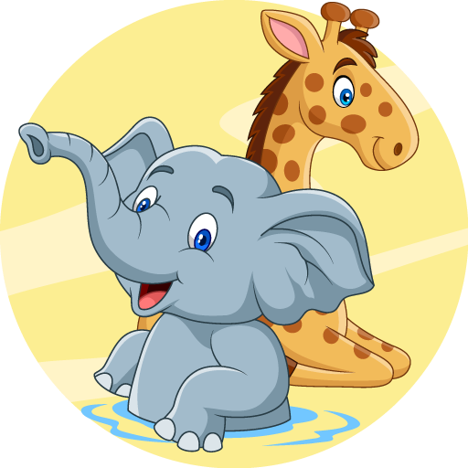

الدرس الثاني

Slide 2
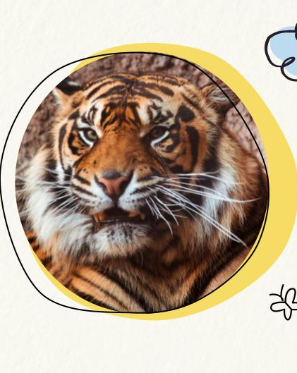
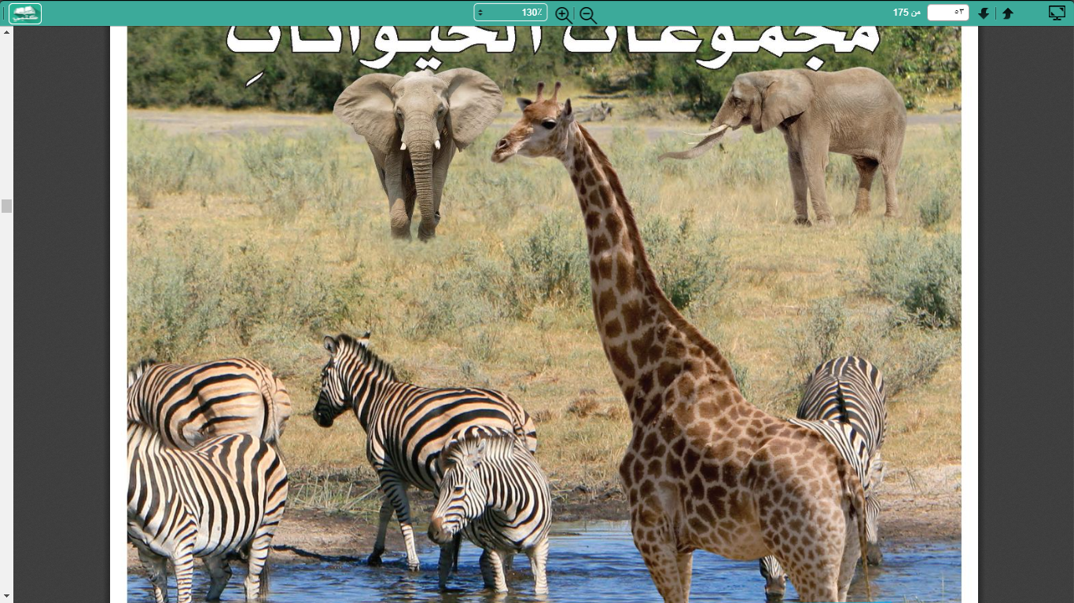
الحيوانات تنمو وتتغير

Slide 3
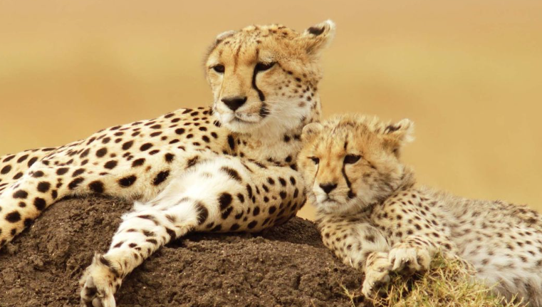

أنظر و أتساءل
فيم تختلف صغار الحيوانات
عن والديها ؟

Slide 4
أستكشف

Slide 5
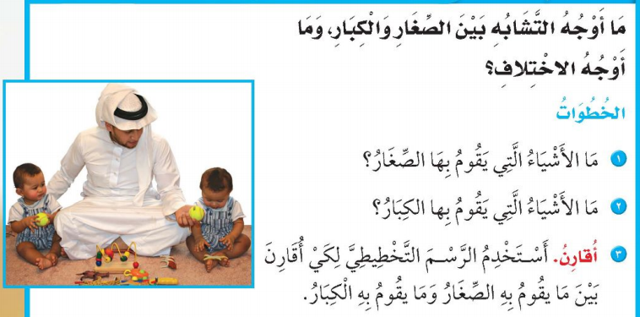


Slide 6
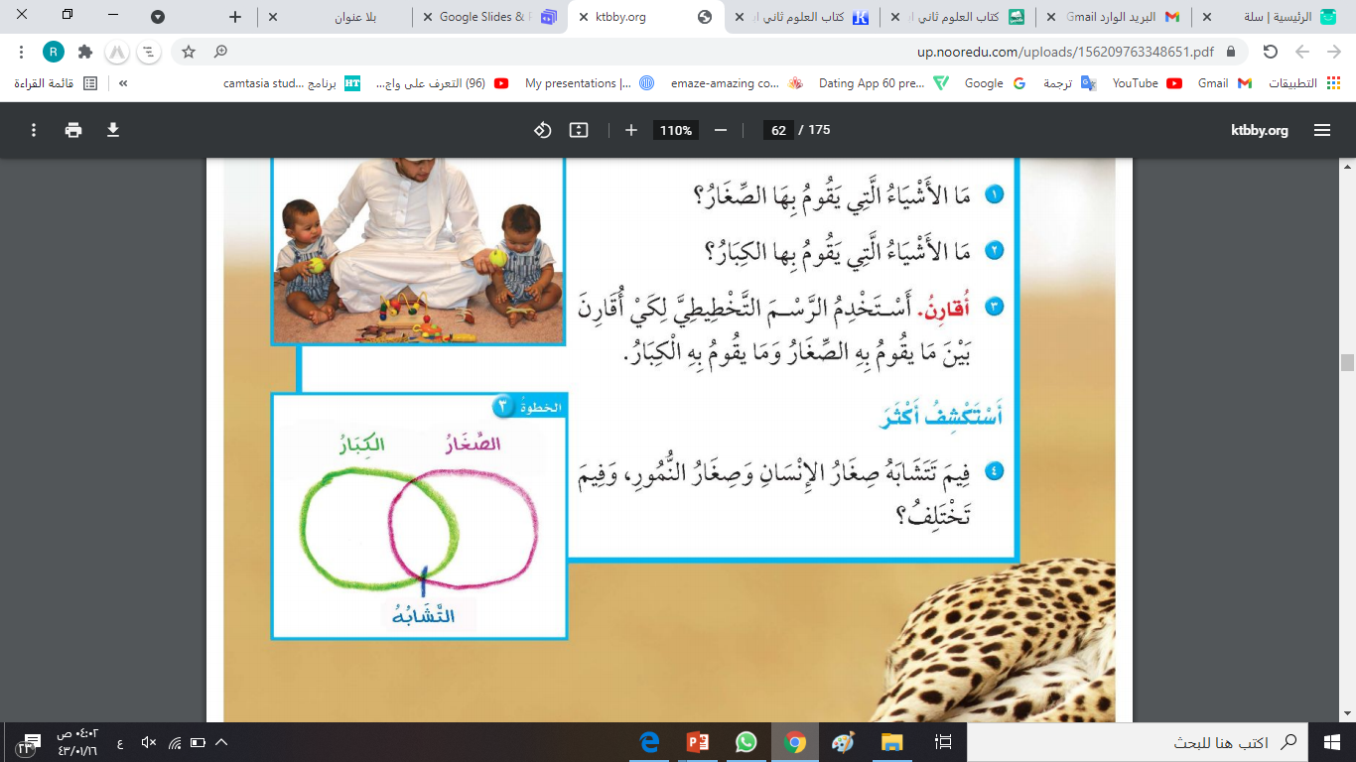
أستكشف أكثر

Slide 7

أقرأ و أتعلم

Slide 8
أقرأ و أتعلم
ما دورة الحياة ؟
الحشرات و الطيور والأسماك
والزواحف والبرمائيات كلها تبيض

Slide 9

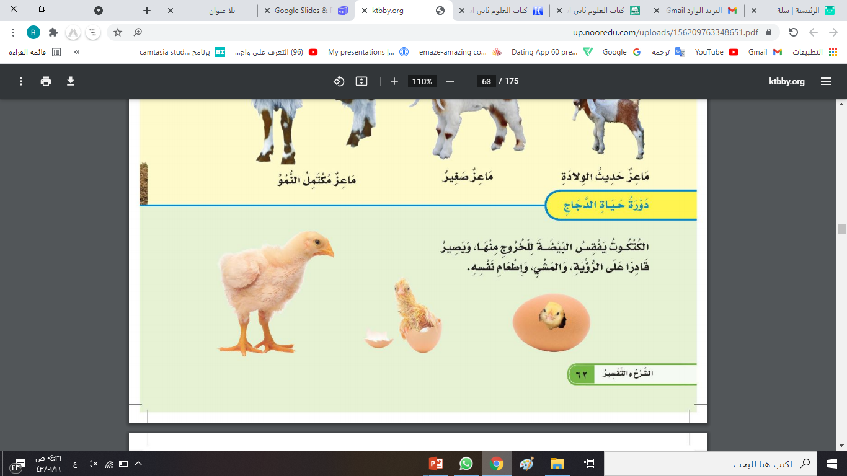
دورة حياة الدجاج

Slide 10

هيا يا أصدقائي
نتعرف على دورة حياة الدجاجة
من خلال مشاهدة الفيديو

Slide 11
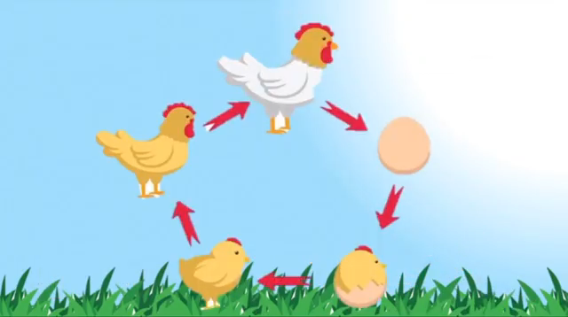

Slide 12

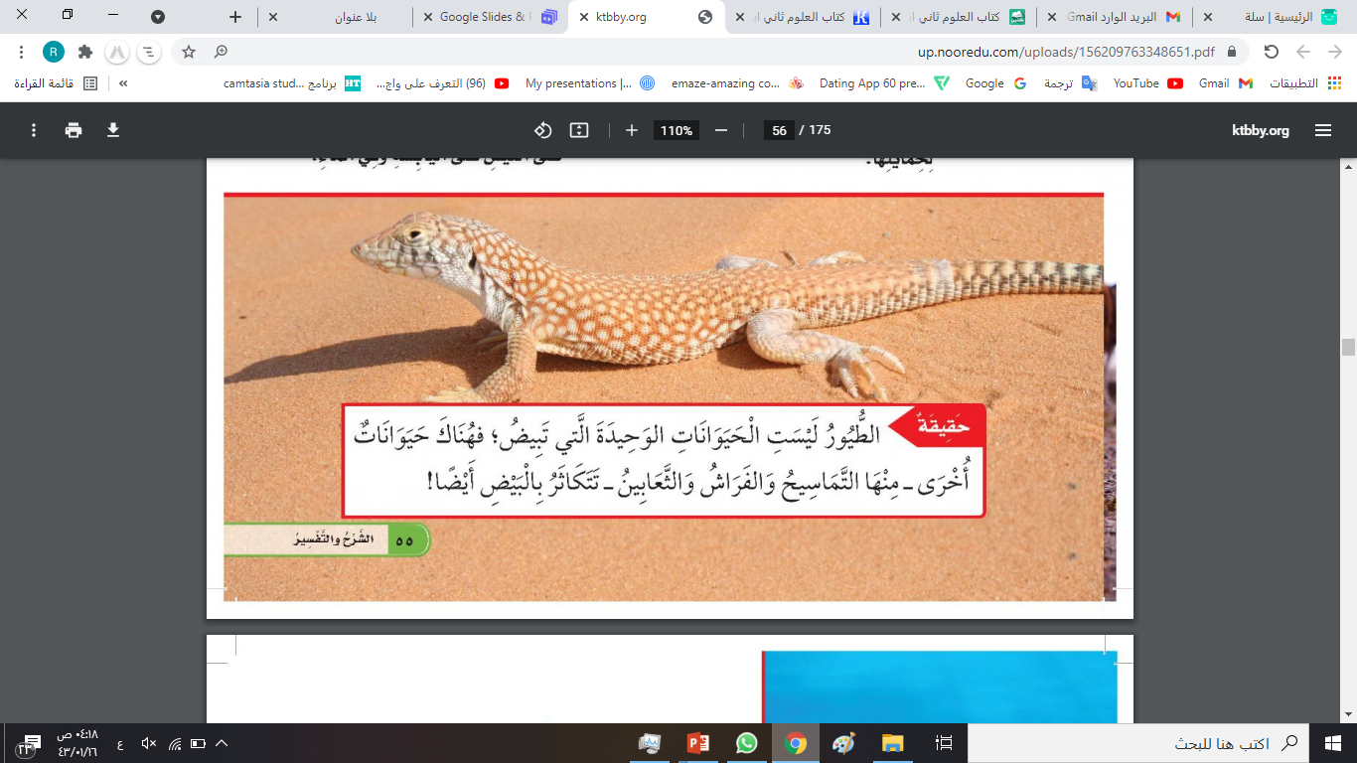
حقيقة

Slide 13
أقرأ و أتعلم
ما دورة الحياة ؟
أما الثديات فتلد صغارًا وترضعها
جميع الحيوانات لها دورة حياة

Slide 14
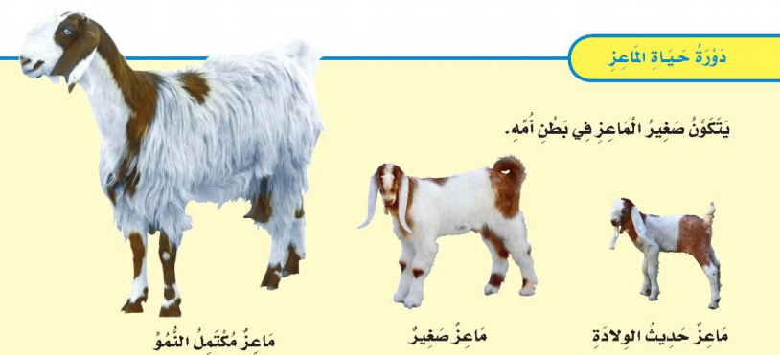
دورة حياة الماعز

Slide 15
أقرأ و أتعلم
ما دورة الحياة ؟
تُبين كيف يبدأ الحيوان حياته وكيف ينمو ليصير كبيرًا وينتج صغارًا ثم يموت

Slide 16
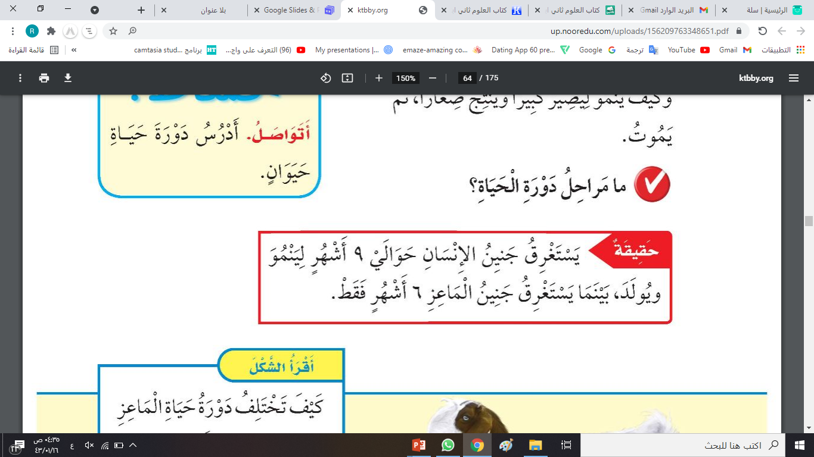
حقيقة

Slide 17
أقرأ
الشكل

Slide 18
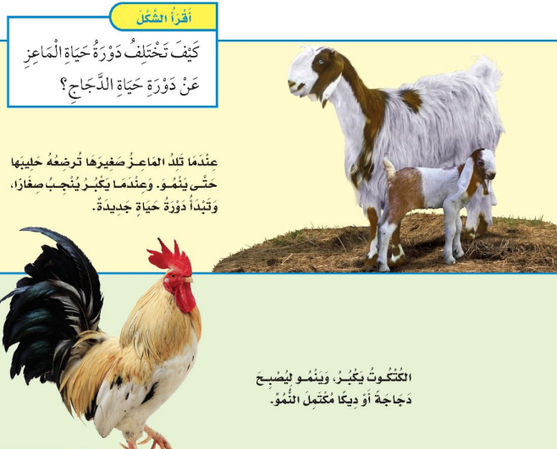

Slide 19


ماذا تتوقعون خلف المربعات؟

Slide 20
هيا يا أصدقائي
لنشاهد الفيديو لنتعرف
على دورة حياة الفراشة

Slide 21


Slide 22
دورة حياة
الفراشة

Slide 23

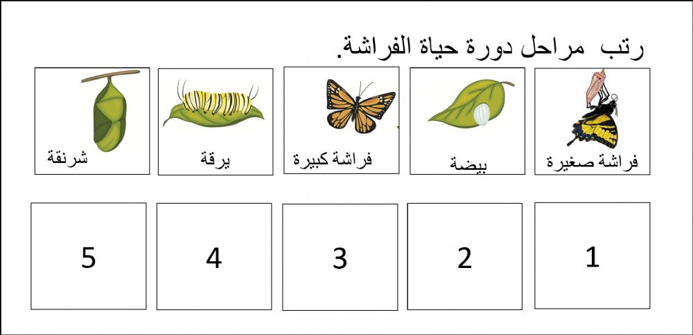
دورة حياة الفراشة

Slide 24

نشاط

Slide 26

ما دورات حياة بعض الحيوانات الأخرى؟

Slide 27
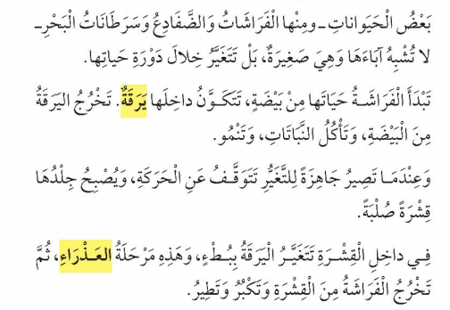
ما دورات حياة بعض الحيوانات الأخرى؟

Slide 28

هيا يا أصدقائي
لنشاهد الفيديو لنتعرف
على دورة حياة الضفدع

Slide 29


Slide 30
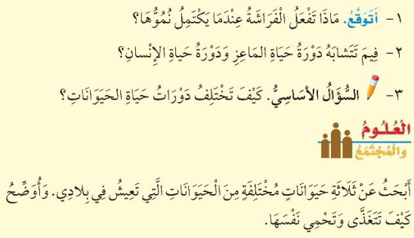
أفكر
وأتحدث

Slide 31

أفتح كتابي
صفحة 66
أعمل كالعلماء

Slide 32
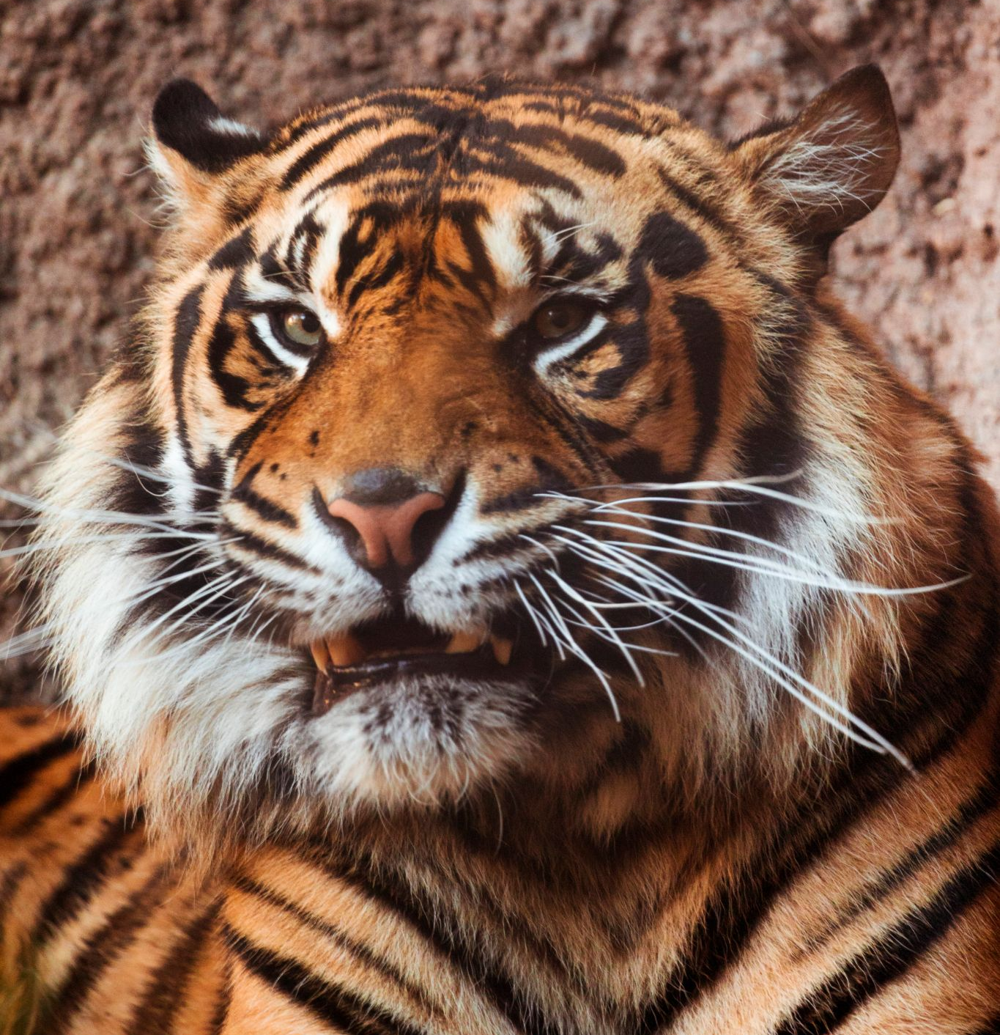
الفصل الثاني
مراجعة

Slide 33
كتابة أسماء الطلاب
-----
-----
---
---
---
---
---
---
ثاني
---
----
---
---
---
---
---
---
---
---
---
---
Twitter @n9vxx

Slide 34
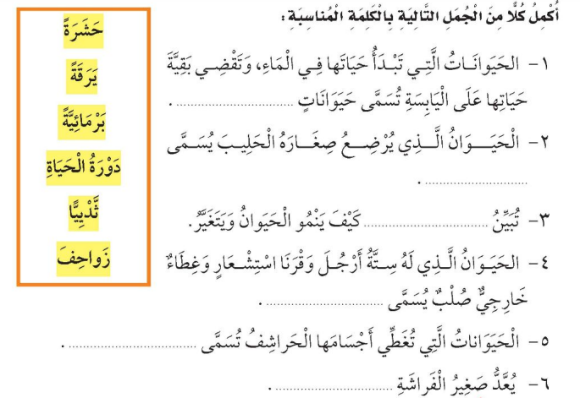
أكمل كلًا من الجُمل التالية بالكلمة المناسبة:
برمائية
ثديَّا
دورة الحياة
حشرة
العودة
لاختيار أسم طالب أخر
زواحف
يرقة

Slide 35

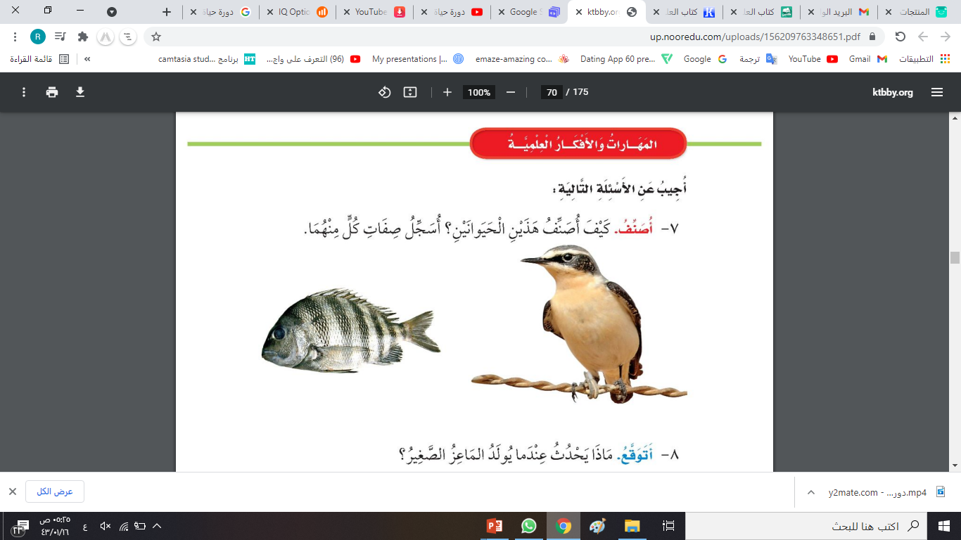
أُصنف
كيف أصنف هذين الحيوانين؟ أسجل صفات كل منها .
العودة
لاختيار أسم طالب أخر

Slide 36
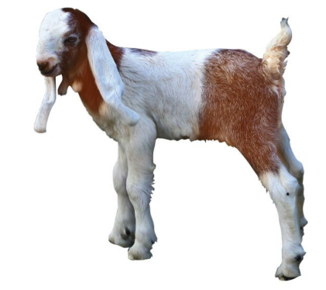

أتوقع
ماذا يحدث عندما يولد الماعز الصغير ؟
العودة
لاختيار أسم طالب أخر

Slide 37
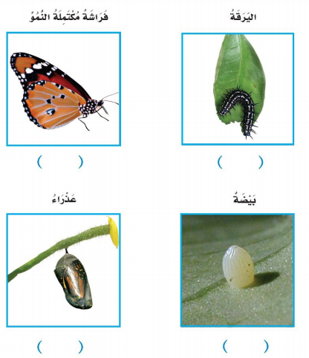
التتابع
أرتب صُور دورة حياة الفراشة
التالية باستخدام
الأرقام
من1 إلى4
4
2
3
1
العودة
لاختيار أسم طالب أخر

Slide 38
تقويم الأداء

Slide 39
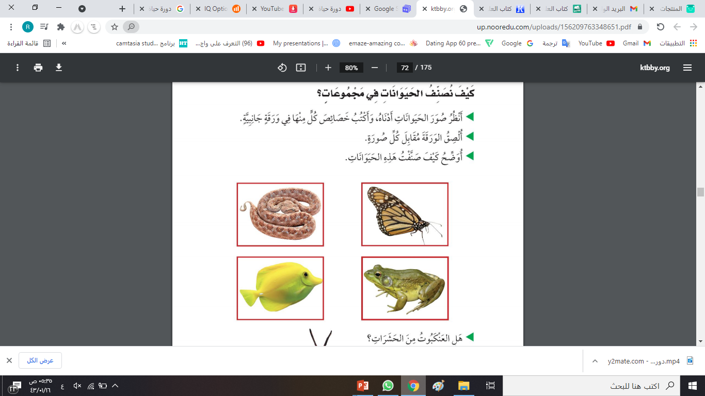

كيف نصنف الحيوانات في مجموعات؟

Slide 40
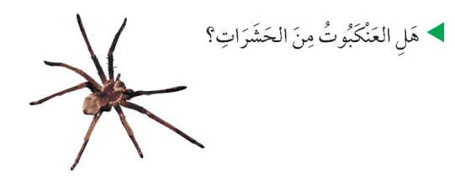

Slide 41
نموذج اختبار

Slide 42
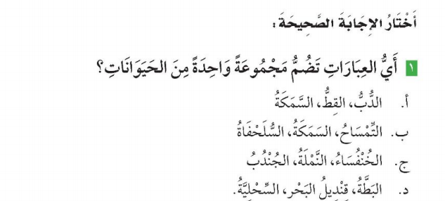

Slide 43
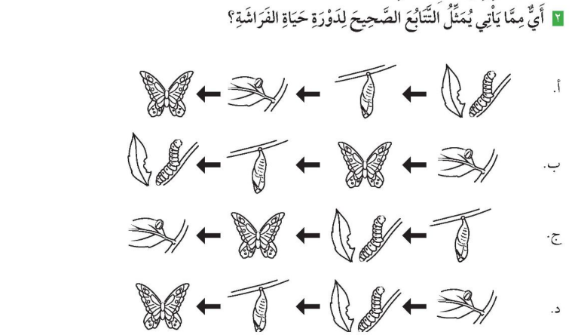

Slide 44
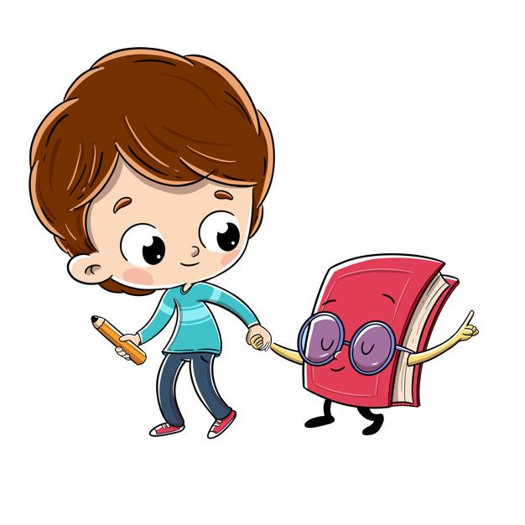
التكليف
المنزلي

